Slide 1

Main_AdminLogin
공통
Main
Main_AdminLogin
1
클릭 시 Menu 등장
1
2
클릭 시 Introduce 화면으로 이동
2
2

Slide 2

Menu_AdminLogin2
공통
Main > Menu
Menu_AdminLogin2
1
클릭할 경우 Logout
0
2
클릭할 경우 AdminMypage로 이동
3
4
5
3
클릭할 경우 Main으로 이동
6
7
4
클릭할 경우 Introduce로 이동
8
9
5
클릭할 경우 FreeBoard로 이동
6
클릭할 경우 StudyRoom으로 이동
1
2
7
클릭할 경우 Question&Tip으로 이동
8
클릭할 경우 Member로 이동
9
클릭할 경우 ConcertHallMap으로 이동
0
클릭할 경우 Menu를 닫음

Slide 3
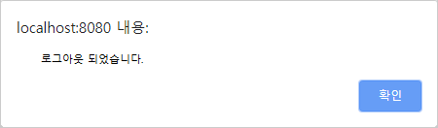
Menu_AdminLogin Logout
공통
Main > Menu > Logout
Menu_AdminLogin logout
1
클릭할 경우 Main으로 이동
1

Slide 4

Study Room2
공통
Main > Menu > Study Room > Menu
Study Room2
1
클릭할 경우 Login으로 이동
1
0
2
클릭할 경우 Mypage_X로 이동
3
2
4
5
3
클릭할 경우 Main으로 이동
6
7
4
클릭할 경우 Introduce로 이동
8
9
5
클릭할 경우 FreeBoard로 이동
6
클릭할 경우 StudyRoom으로 이동
1
2
7
클릭할 경우 Question&Tip으로 이동
8
클릭할 경우 Member로 이동
9
클릭할 경우 ConcertHallMap으로 이동
0
클릭할 경우 Menu를 닫음

Slide 5
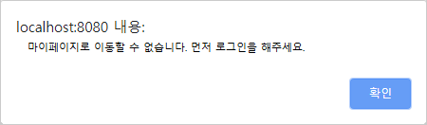
Study Room3
공통
Main > Menu > Study Room > Menu > Mypage_X
Study Room3
1
클릭할 경우 Study Room 으로 이동
1

Slide 6

Study Room4
공통
Main > Menu > Study Room > Study Room4
Study Room4
1
클릭할 경우확대 & 축소
1
2
3
4
5
2
클릭할 경우 전체화면
3
클릭할 경우 사진 전체 슬라이드 쇼
4
클릭할 경우 해당 사진 컴퓨터로 다운로드
5
클릭 시 Study Room으로 돌아감
6
6
6
클릭할 경우 사진 좌&우 넘기기

Slide 7
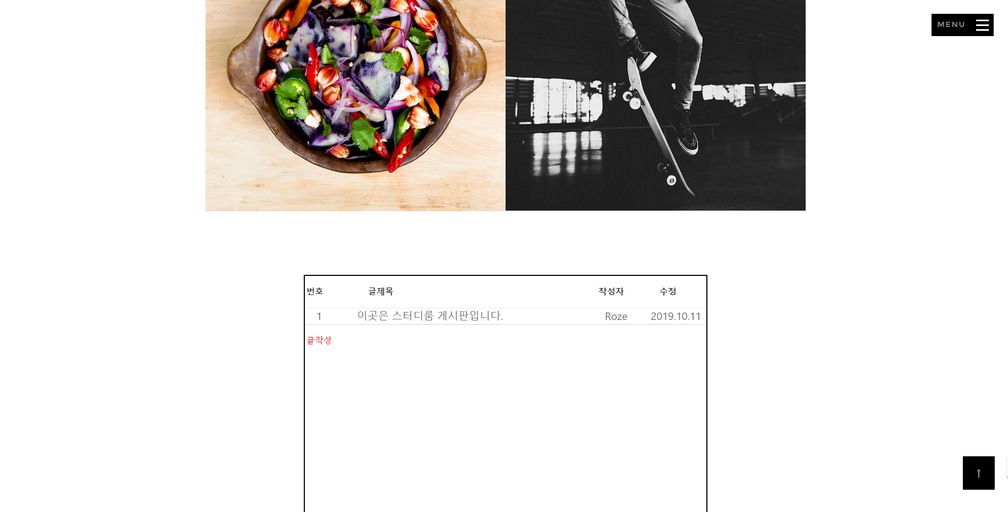
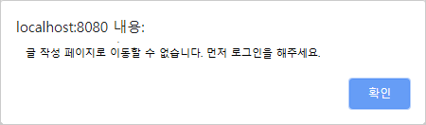
Study Room5
공통
Main > Menu > Study Room > SRReg
Study Room5
1
클릭할 경우 Study Room 으로 이동
1
1

Slide 8
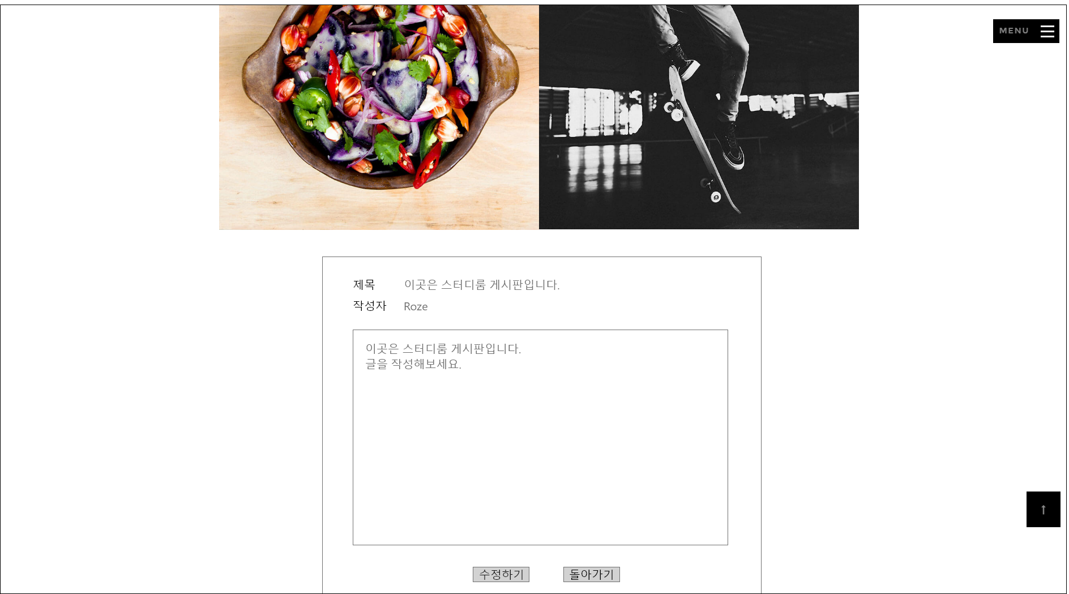
SRDetail
공통
Main > Menu > Study Room > SRDetail
SRDetail
1
1
클릭할 경우 Menu 열림
2
클릭할 경우 Main으로 이동
3
클릭할 경우 SRModify로 이동
4
클릭할 경우 Study Room으로 이동
5
클릭할 경우 Study Room으로 이동
2
3
4
5

Slide 9
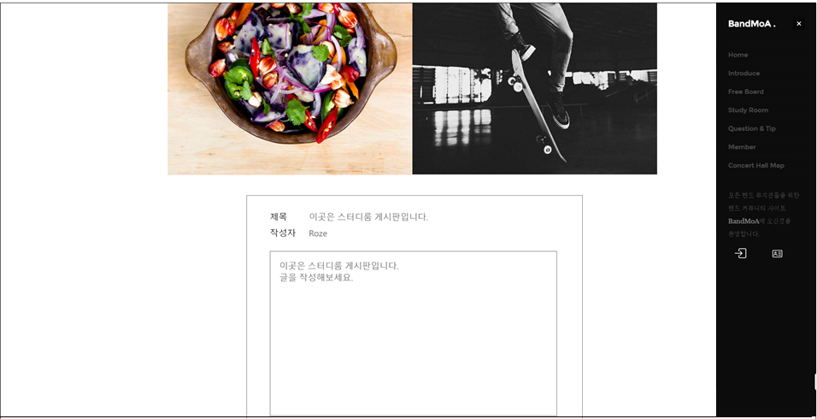
SRDetail2
공통
Main > Menu > Study Room > SRDetail > Menu
SRDetail2
1
클릭할 경우 Login으로 이동
1
0
2
클릭할 경우 Mypage_X로 이동
3
2
4
5
3
클릭할 경우 Main으로 이동
6
7
4
클릭할 경우 Introduce로 이동
8
9
5
클릭할 경우 FreeBoard로 이동
6
클릭할 경우 StudyRoom으로 이동
1
2
7
클릭할 경우 Question&Tip으로 이동
8
클릭할 경우 Member로 이동
9
클릭할 경우 ConcertHallMap으로 이동
0
클릭할 경우 Menu를 닫음

Slide 10
SRDetail3
공통
Main > Menu > Study Room > SRDetail > Menu > Mypage_X
SRDetail3
1
클릭할 경우 SRDetail로 이동
1
1

Slide 11
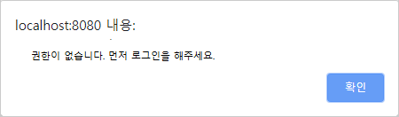
SRDetail4
공통
Main > Menu > Study Room > SRDetail > SRDModify
SRDetail4
1
클릭할 경우 SRDetail로 이동
1
1

Slide 12
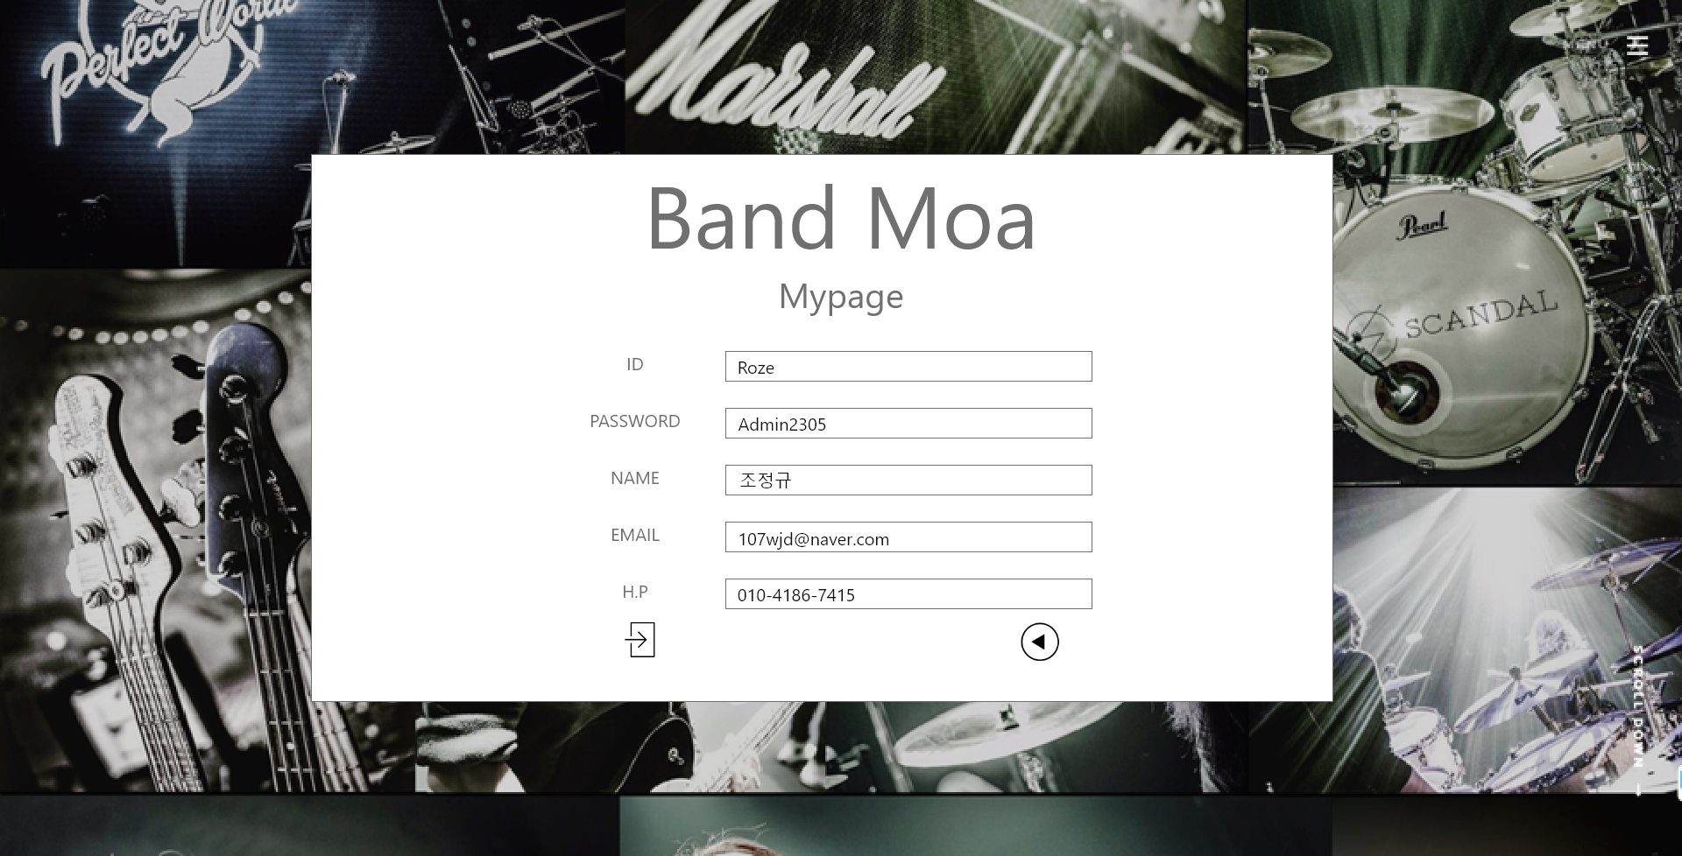
AdminMypage
공통
Main > Menu > AdminMypage
AdminMypage
1
클릭할 경우 AdminMypageModify으로 이동
2
클릭할 경우 Main_AdminLogin으로 이동
1
2

Slide 13

AdminMypageModify
공통
Main > Menu > Mypage > AdminMypageModify
AdminMypageModify
1
클릭할 경우 AdminMypage으로 이동
2
클릭할 경우 AdminMypagen으로 이동
1
2

Slide 14
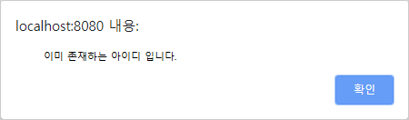
AdminMypageModify2
공통
Main > Menu > Mypage > AdminMypageModify2
AdminMypageModify2
1
클릭할 경우 MypageModify으로 이동
1

Slide 15
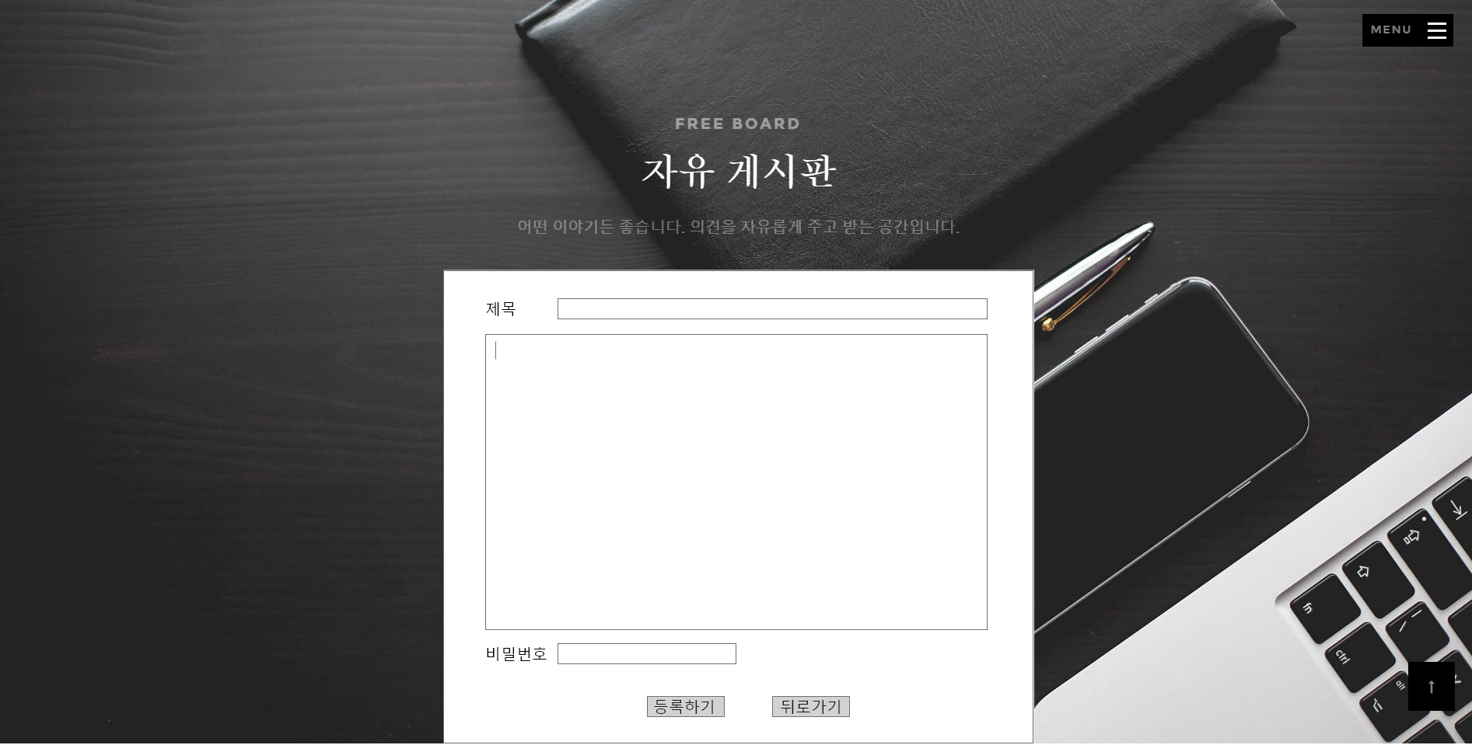
FBReg
공통
Main_UserLogin > Menu > FreeBoard > FBReg
FBReg
1
클릭할 경우 Menu 열림
1
클릭할 경우 Main으로 이동
2
3
클릭할 경우 FreeBoard로 이동
4
클릭할 경우 FreeBoard로 이동
2
3
4

Slide 16
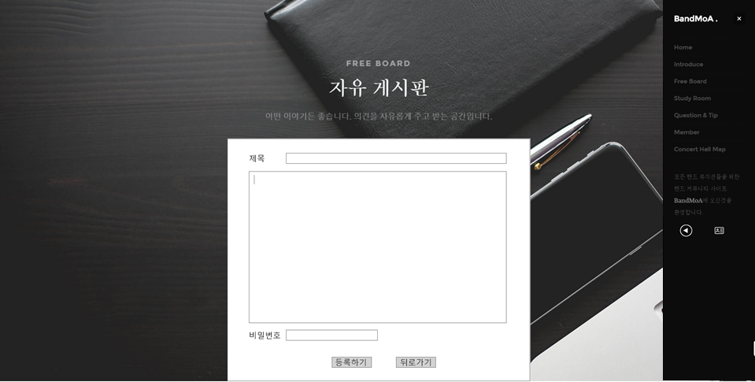
FBReg2
공통
Main_UserLogin > Menu > FreeBoard > FBReg > Menu
FBReg2
1
클릭할 경우 Logout
0
2
클릭할 경우 Mypage로 이동
3
4
5
3
클릭할 경우 Main으로 이동
6
7
4
클릭할 경우 Introduce로 이동
8
9
5
클릭할 경우 FreeBoard로 이동
6
클릭할 경우 StudyRoom으로 이동
1
2
7
클릭할 경우 Question&Tip으로 이동
8
클릭할 경우 Member로 이동
9
클릭할 경우 ConcertHallMap으로 이동
0
클릭할 경우 Menu를 닫음

Slide 17
FBReg_Logout
공통
Main_UserLogin > Menu > FreeBoard > FBReg > Menu > Logout
FBReg_Logout
1
클릭할 경우 Main으로 이동
1

Slide 18
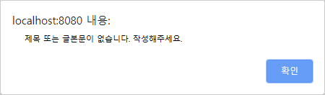
FBReg3
공통
Main_UserLogin > Menu > FreeBoard > FBReg
FBReg3
1
클릭할 경우 FBReg으로 이동
1

Slide 19
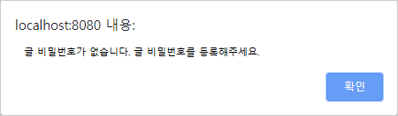
FBReg4
공통
Main_UserLogin > Menu > FreeBoard > FBReg
FBReg4
1
클릭할 경우 FBReg으로 이동
1

Slide 20
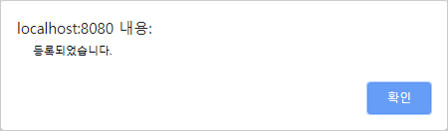
FBReg5
공통
Main_UserLogin > Menu > FreeBoard > FBReg
FBReg5
1
클릭할 경우 FBReg으로 이동
1

Slide 21
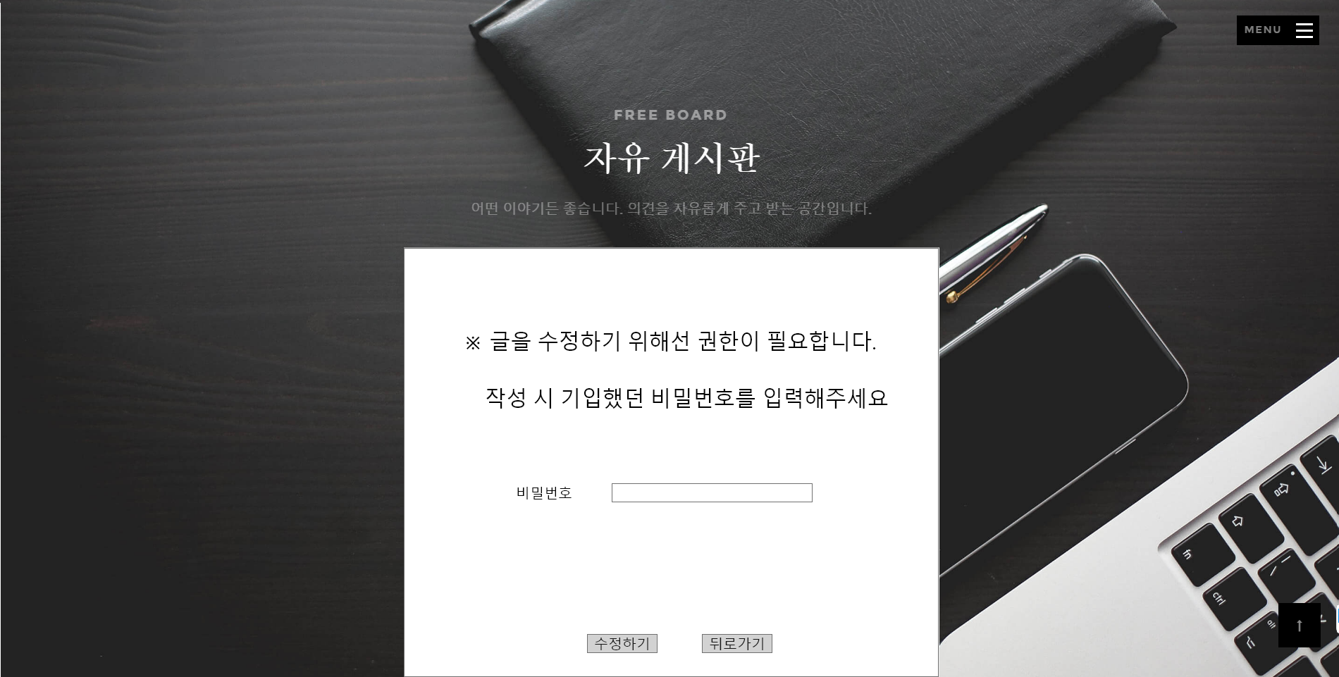
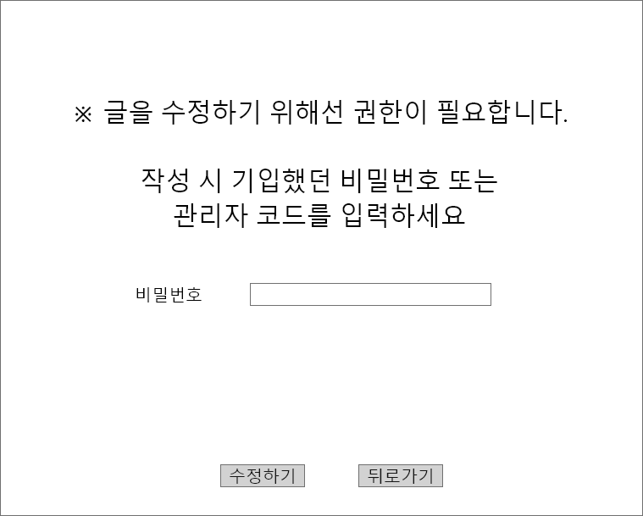
FBDetail_Modify
공통
Main_UserLogin > Menu > FreeBoard > FBDetail > FBDetailModify
FBDetail_Modify
1
클릭할 경우 Menu 열림
1
2
클릭할 경우 Main으로 올라감
3
클릭할 경우 FBDetailModify5으로 이동
4
클릭할 경우 FBDetail로 이동
2
3
4

Slide 22
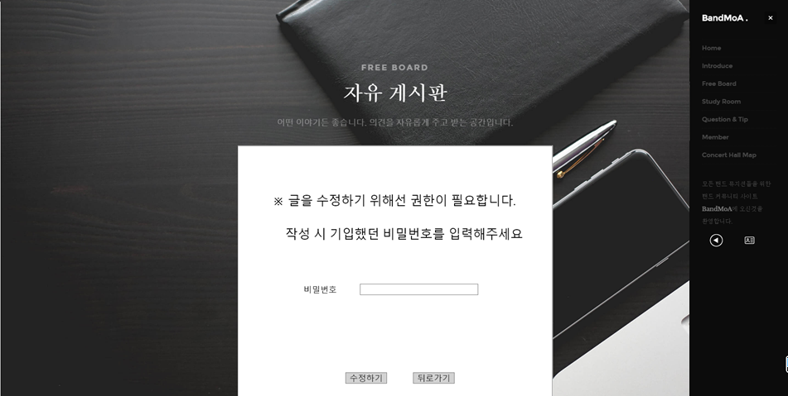
FBDetail_Modify2
공통
Main_UserLogin > Menu > FreeBoard > FBDetail > FBDetailModify
FBDetail_Modify2
1
클릭할 경우 Logout
0
2
클릭할 경우 Mypage로 이동
3
4
5
3
클릭할 경우 Main으로 이동
6
7
4
클릭할 경우 Introduce로 이동
8
9
5
클릭할 경우 FreeBoard로 이동
6
클릭할 경우 StudyRoom으로 이동
1
2
7
클릭할 경우 Question&Tip으로 이동
8
클릭할 경우 Member로 이동
9
클릭할 경우 ConcertHallMap으로 이동
0
클릭할 경우 Menu를 닫음

Slide 23
FBDetail_Modify3
공통
Main_UserLogin > Menu > FreeBoard > FBDetail > FBDetailModify
FBDetail_Modify3
1
클릭할 경우 Main으로 이동
1

Slide 24
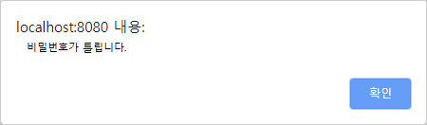
FBDetail_Modify4
공통
Main_UserLogin > Menu > FreeBoard > FBDetail > FBDetailModify
FBDetail_Modify4
1
클릭할 경우 FMDetailModify로 이동
1

Slide 25
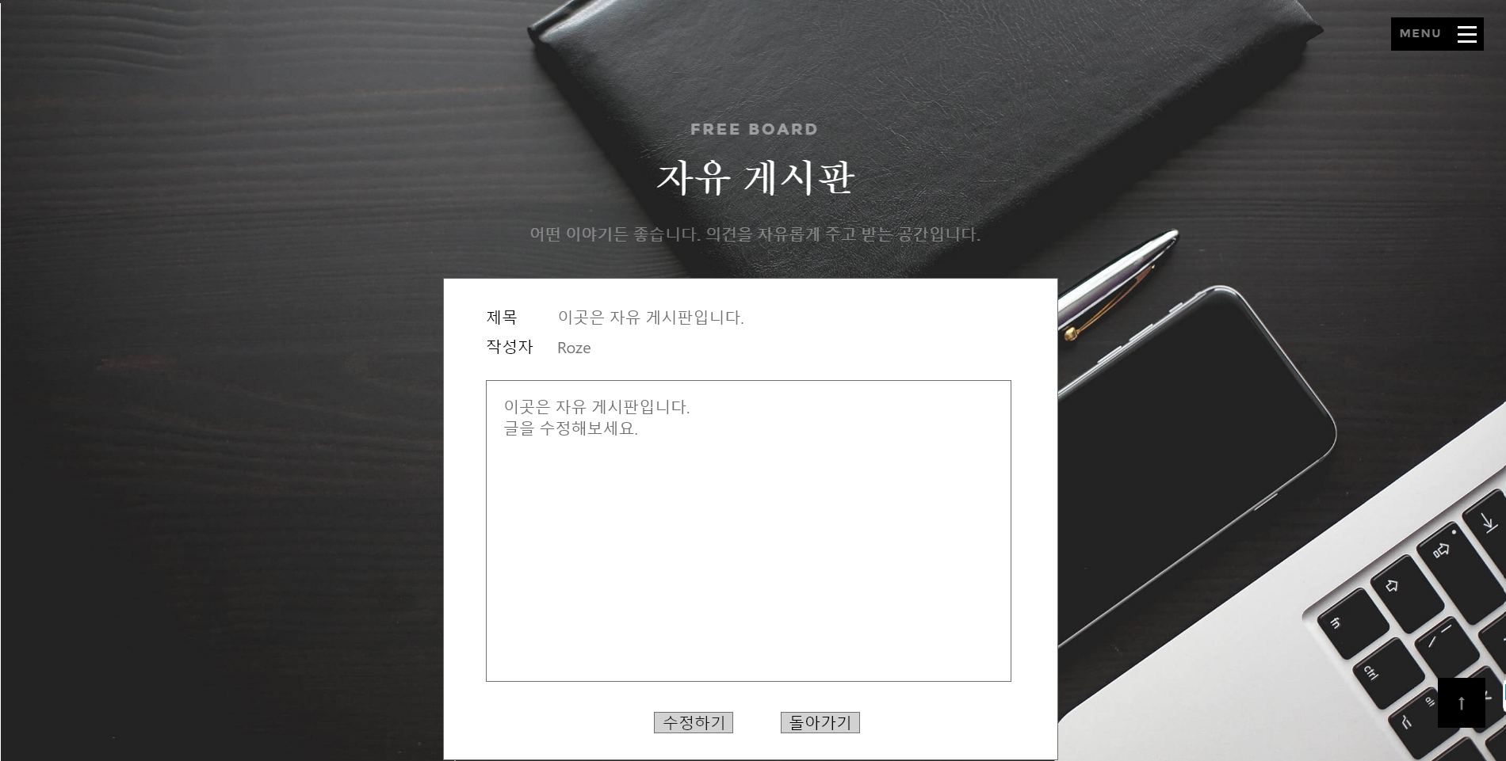
FBDetail_Modify5
공통
Main_UserLogin > Menu > FreeBoard > FBDetail > FBDetailModify
FBDetail_Modify5
1
클릭할 경우 Menu열림
1
클릭할 경우 Main으로 이동
2
3
클릭할 경우 FreeBoard로 이동
4
클릭할 경우 FBDetail로 이동
2
3
4

Slide 26
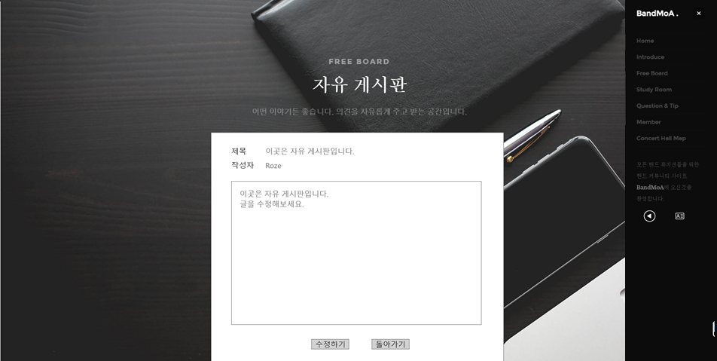
FBDetail_Modify6
공통
Main_UserLogin > Menu > FreeBoard > FBDetail > FBDetail_Modify > Menu
FBDetail_Modify6
1
클릭할 경우 Logout
0
2
클릭할 경우 Mypage로 이동
3
4
5
3
클릭할 경우 Main으로 이동
6
7
4
클릭할 경우 Introduce로 이동
8
9
5
클릭할 경우 FreeBoard로 이동
6
클릭할 경우 StudyRoom으로 이동
1
2
7
클릭할 경우 Question&Tip으로 이동
8
클릭할 경우 Member로 이동
9
클릭할 경우 ConcertHallMap으로 이동
0
클릭할 경우 Menu를 닫음

Slide 27
FBDetail_Modify Logout
공통
Main_UserLogin > Menu > FreeBoard > FBDetail > FBDetailModify > Menu > Logout
FBDetail_Modify Logout
1
클릭할 경우 Main으로 이동
1

Slide 28
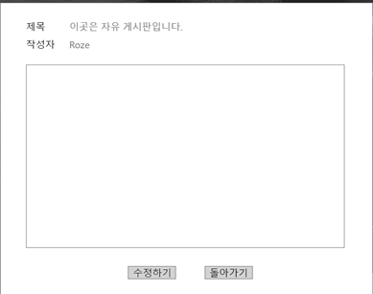
FBDetail_Modify7
공통
Main_UserLogin > Menu > FreeBoard > FBDetail > FBDetail_Modify
FBDetail_Modify7
1
클릭할 경우 FBDetailModify으로 이동
1

Slide 29
FBDetail_Modify8
공통
Main_UserLogin > Menu > FreeBoard > FBDetail > FBDetail_Modify
FBDetail_Modify8
1
클릭할 경우 FreeBoard으로 이동
1

Slide 30

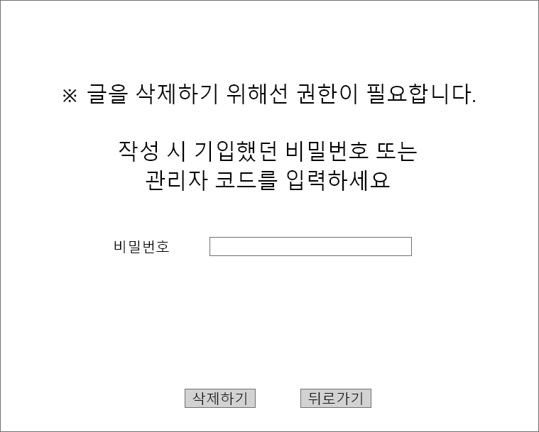
FBDetail_Delete
공통
Main_UserLogin > Menu > FreeBoard > FBDetail > FBDDelete
FBDetail_Delelte
1
클릭할 경우 FreeBoard로 이동
1
2
클릭할 경우 FBDetail로 이동
1
2

Slide 31
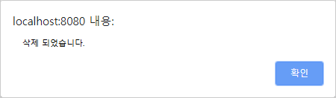
FBDetail_Delete2
공통
Main_UserLogin > Menu > FreeBoard > FBDetail > FBDDelete
FBDetail_Delelte2
1
클릭할 경우 FreeBoard 로 이동
1

Slide 32
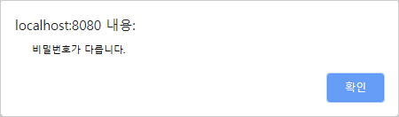
FBDetail_Delete3
공통
Main_UserLogin > Menu > FreeBoard > FBDetail > FBDDelete
FBDetail_Delelte3
1
클릭할 경우 FBDDelete로 이동
1
1

Slide 33
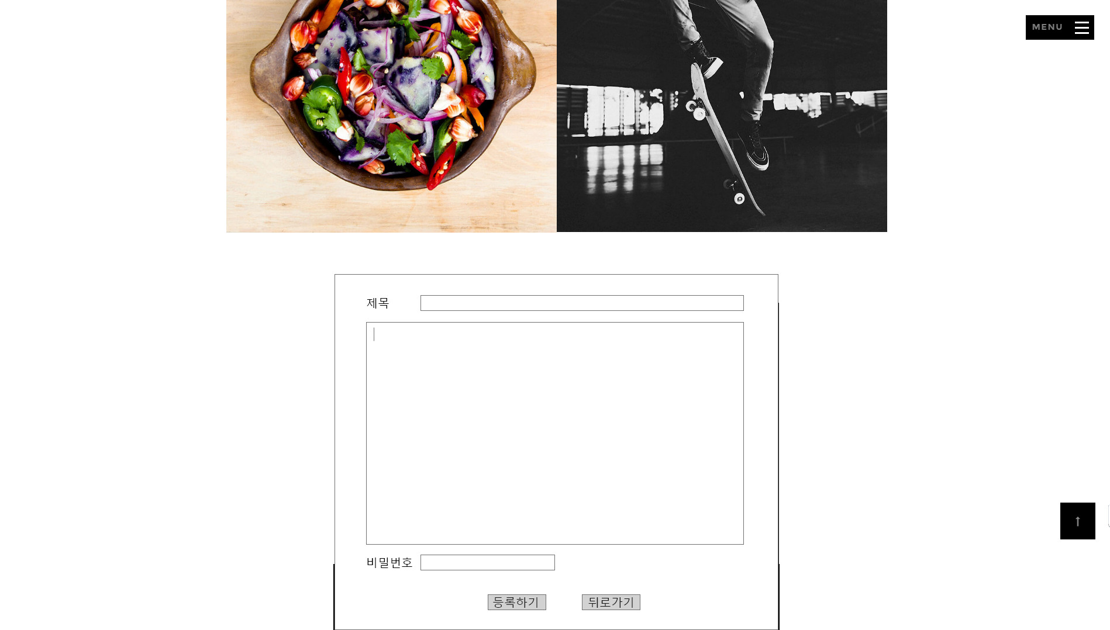
SRReg
공통
Main_UserLogin > Menu > StudyRoom > SRReg
FBReg
1
클릭할 경우 Menu 열림
1
클릭할 경우 Main으로 이동
2
3
클릭할 경우 StudyRoom로 이동
4
클릭할 경우 StudyRoom 로 이동
2
3
4

Slide 34
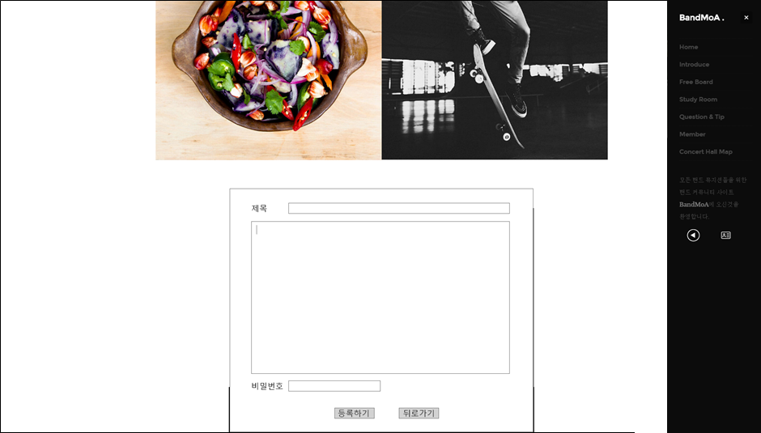
SRReg2
공통
Main_UserLogin > Menu > StudyRoom > SRReg > Menu
SRReg2
1
클릭할 경우 Logout
0
2
클릭할 경우 Mypage로 이동
3
4
5
3
클릭할 경우 Main으로 이동
6
7
4
클릭할 경우 Introduce로 이동
8
9
5
클릭할 경우 FreeBoard로 이동
6
클릭할 경우 StudyRoom으로 이동
1
2
7
클릭할 경우 Question&Tip으로 이동
8
클릭할 경우 Member로 이동
9
클릭할 경우 ConcertHallMap으로 이동
0
클릭할 경우 Menu를 닫음

Slide 35
SRReg Logout
공통
Main_UserLogin > Menu > StudyRoom > SRReg > Menu > Logout
SRReg Logout
1
클릭할 경우 Main으로 이동
1

Slide 36
SRReg3
공통
Main_UserLogin > Menu > StudyRoom > SRReg
SRReg3
1
클릭할 경우 SRReg으로 이동
1

Slide 37
SRReg4
공통
Main_UserLogin > Menu > StudyRoom > SRReg
SRReg4
1
클릭할 경우 SRReg으로 이동
1

Slide 38
SRReg5
공통
Main_UserLogin > Menu > StudyRoom > SRReg
SRReg5
1
클릭할 경우 SRReg으로 이동
1

Slide 39
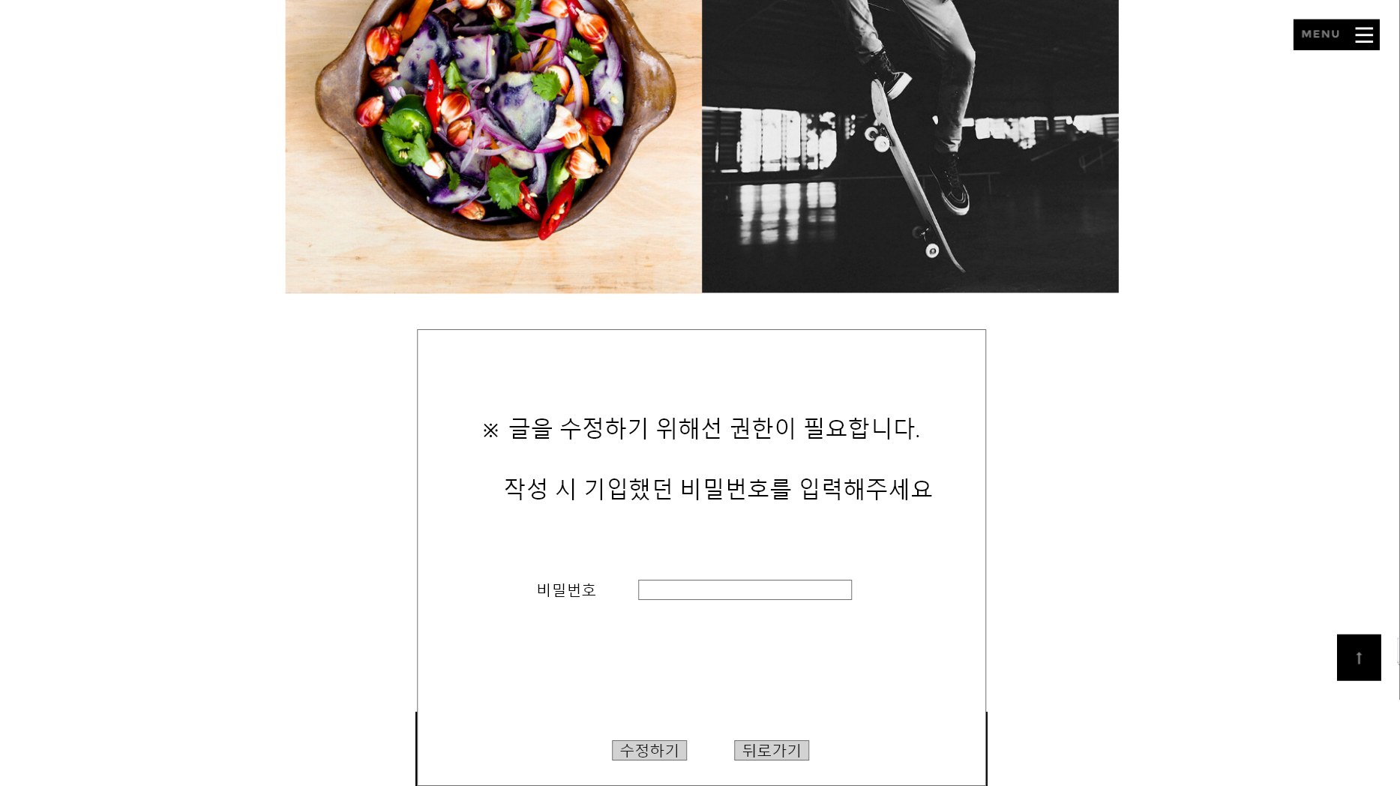
SRDetail_Modify
공통
Main_UserLogin > Menu > StudyRoom> SRDetail > SRDetailModify
SRDetail_Modify
1
클릭할 경우 Menu 열림
1
2
클릭할 경우 Main으로 올라감
3
클릭할 경우 SRDetailModify5으로 이동
4
클릭할 경우 SRDetail로 이동
2
3
4

Slide 40
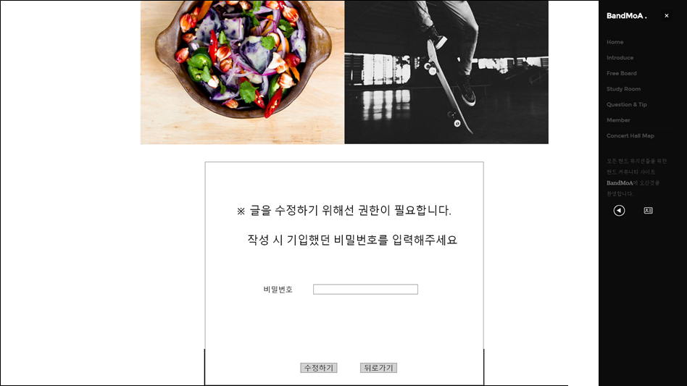
SRDetail_Modify2
공통
Main_UserLogin > Menu > StudyRoom> SRDetail > SRDetailModify
SRDetail_Modify2
1
클릭할 경우 Logout
0
2
클릭할 경우 Mypage로 이동
3
4
5
3
클릭할 경우 Main으로 이동
6
7
4
클릭할 경우 Introduce로 이동
8
9
5
클릭할 경우 FreeBoard로 이동
6
클릭할 경우 StudyRoom으로 이동
1
2
7
클릭할 경우 Question&Tip으로 이동
8
클릭할 경우 Member로 이동
9
클릭할 경우 ConcertHallMap으로 이동
0
클릭할 경우 Menu를 닫음

Slide 41
SRDetail_Modify3
공통
Main_UserLogin > Menu > StudyRoom > SRDetail > SRDetailModify
SRDetail_Modify3
1
클릭할 경우 Main으로 이동
1

Slide 42
SRDetail_Modify4
공통
Main_UserLogin > Menu > StudyRoom > SRDetail > SRDetailModify
SRDetail_Modify4
1
클릭할 경우 SRDetailModify로 이동
1

Slide 43
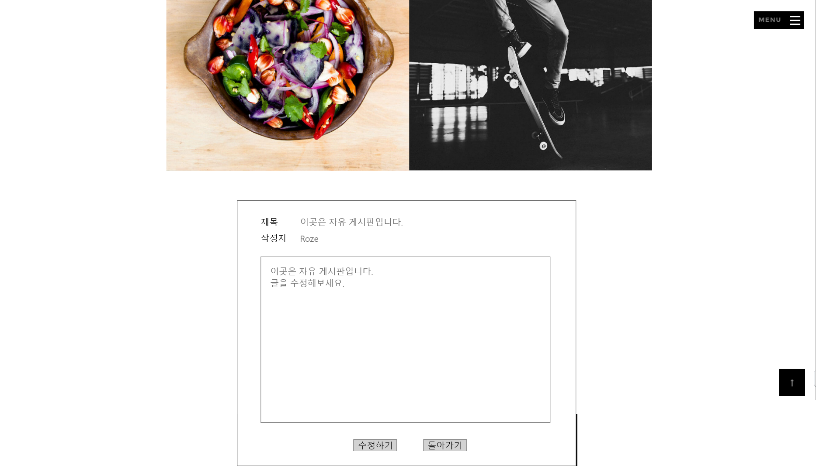
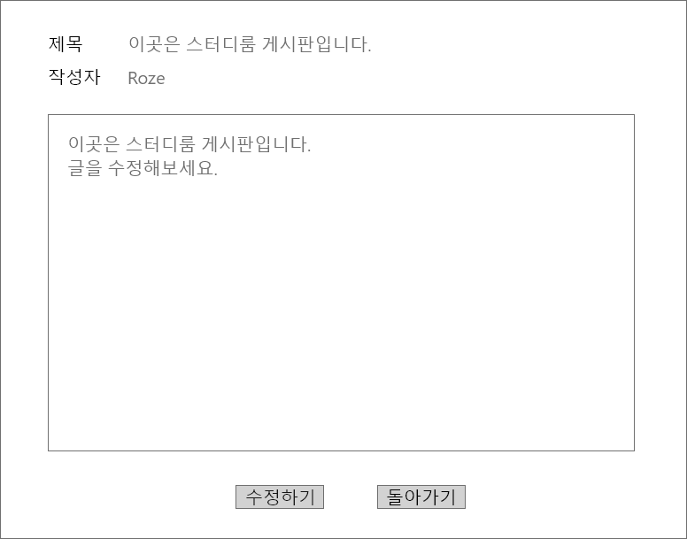
SRDetail_Modify5
공통
Main_UserLogin > Menu > StudyRoom> SRDetail > SRDetailModify
SRDetail_Modify5
1
클릭할 경우 Menu열림
1
클릭할 경우 Main으로 이동
2
3
클릭할 경우 StudyRoom로 이동
4
클릭할 경우 SRDetail로 이동
2
3
4

Slide 44

SRDetail_Modify6
공통
Main_UserLogin > Menu > StudyRoom > SRDetail > SRDetail_Modify > Menu
SRDetail_Modify6
1
클릭할 경우 Logout
0
2
클릭할 경우 Mypage로 이동
3
4
5
3
클릭할 경우 Main으로 이동
6
7
4
클릭할 경우 Introduce로 이동
8
9
5
클릭할 경우 FreeBoard로 이동
6
클릭할 경우 StudyRoom으로 이동
1
2
7
클릭할 경우 Question&Tip으로 이동
8
클릭할 경우 Member로 이동
9
클릭할 경우 ConcertHallMap으로 이동
0
클릭할 경우 Menu를 닫음

Slide 45
SRDetail_Modify Logout
공통
Main_UserLogin > Menu > StudyRoom > SRDetail > SRDetailModify > Menu > Logout
SRDetail_Modify Logout
1
클릭할 경우 Main으로 이동
1

Slide 46

SRDetail_Modify7
공통
Main_UserLogin > Menu > StudyRoom > SRDetail > SRDetail_Modify
SRDetail_Modify7
1
클릭할 경우 SRDetailModify으로 이동
1

Slide 47

SRDetail_Modify8
공통
Main_UserLogin > Menu > StudyRoom > SRDetail > SRDetail_Modify
SRDetail_Modify8
1
클릭할 경우 StudyRoom으로 이동
1

Slide 48
SRDetail_Delete
공통
Main_UserLogin > Menu > StudyRoom > SRDetail > SRDetail_Delete
SRDetail_Delete
1
클릭할 경우 StudyRoom으로 이동
2
클릭할 경우 SRDetail으로 이동
1
2

Slide 49
SRDetail_Delete2
공통
Main_UserLogin > Menu > StudyRoom > SRDetail > SRDetail_Delete
SRDetail_Delete2
1
클릭할 경우 StudyRoom으로 이동
1

Slide 50
SRDetail_Delete3
공통
Main_UserLogin > Menu > StudyRoom > SRDetail > SRDetail_Delete
SRDetail_Delete3
1
클릭할 경우 SRDetail으로 이동
1

Slide 51
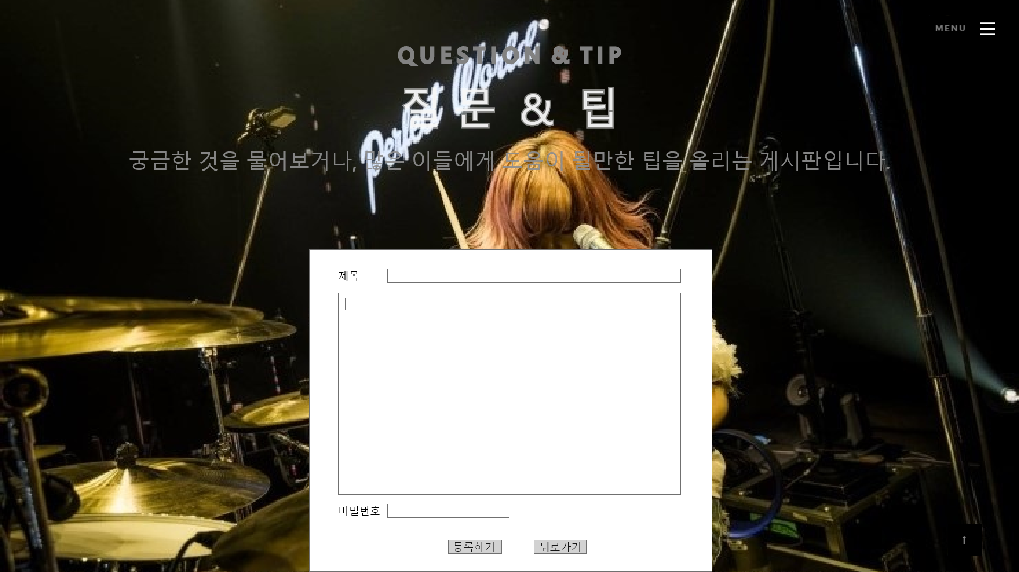
QTReg
공통
Main_UserLogin > Menu > QuestionTip > QTReg
QTReg
1
클릭할 경우 Menu 열림
1
클릭할 경우 Main으로 이동
2
3
클릭할 경우 QuestionTip 로 이동
4
클릭할 경우 QuestionTip 로 이동
2
3
4

Slide 52

QTReg2
공통
Main_UserLogin > Menu > QuestionTip > QTReg > Menu
QTReg2
1
클릭할 경우 Logout
0
2
클릭할 경우 Mypage로 이동
3
4
5
3
클릭할 경우 Main으로 이동
6
7
4
클릭할 경우 Introduce로 이동
8
9
5
클릭할 경우 FreeBoard로 이동
6
클릭할 경우 StudyRoom으로 이동
1
2
7
클릭할 경우 Question&Tip으로 이동
8
클릭할 경우 Member로 이동
9
클릭할 경우 ConcertHallMap으로 이동
0
클릭할 경우 Menu를 닫음

Slide 53
QTReg_Logout
공통
Main_UserLogin > Menu > QuestionTip > QTReg > Menu > Logout
QTReg_Logout
1
클릭할 경우 Main으로 이동
1

Slide 54

QTReg3
공통
Main_UserLogin > Menu > QuestilnTip > QTReg
QTReg3
1
클릭할 경우 QTReg으로 이동
1

Slide 55
QTReg4
공통
Main_UserLogin > Menu > StudyRoom > QTReg
QTReg4
1
클릭할 경우 QTReg으로 이동
1

Slide 56
QTReg5
공통
Main_UserLogin > Menu > QuestionTip > QTReg
QTReg5
1
클릭할 경우 QTReg으로 이동
1

Slide 57

QTDetail_Modify
공통
Main_UserLogin > Menu > QuestionTip > QTDetail > QTDetailModify
QTDetail_Modify
1
클릭할 경우 Menu 열림
1
2
클릭할 경우 Main으로 올라감
3
클릭할 경우 QTDetailModify5으로 이동
4
클릭할 경우 QTDetail로 이동
3
4
2

Slide 58
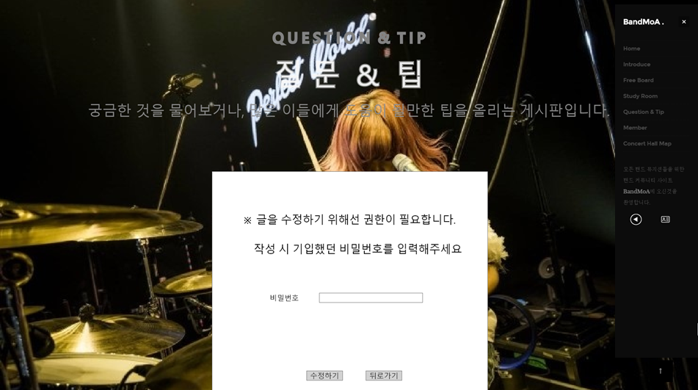
QTDetail_Modify2
공통
Main_UserLogin > Menu > QuestionTip> QTDetail > QTDetailModify
QTDetail_Modify2
1
클릭할 경우 Logout
0
2
클릭할 경우 Mypage로 이동
3
4
5
3
클릭할 경우 Main으로 이동
6
7
4
클릭할 경우 Introduce로 이동
8
9
5
클릭할 경우 FreeBoard로 이동
6
클릭할 경우 StudyRoom으로 이동
1
2
7
클릭할 경우 Question&Tip으로 이동
8
클릭할 경우 Member로 이동
9
클릭할 경우 ConcertHallMap으로 이동
0
클릭할 경우 Menu를 닫음

Slide 59
QTDetail_Modify3
공통
Main_UserLogin > Menu > QuestionTip > QTDetail > QTDetailModify
QTDetail_Modify3
1
클릭할 경우 Main으로 이동
1

Slide 60
QTDetail_Modify4
공통
Main_UserLogin > Menu > QuestionTip > QTDetail > QTDetailModify
QTDetail_Modify4
1
클릭할 경우 QTDetailModify로 이동
1

Slide 61

QTDetail_Modify5
공통
Main_UserLogin > Menu > QuestionTip > QTDetail > QTDetailModify
QTDetail_Modify5
1
클릭할 경우 Menu열림
1
클릭할 경우 Main으로 이동
2
3
클릭할 경우 QuestionTip로 이동
4
클릭할 경우 QTDetail로 이동
2
3
4

Slide 62
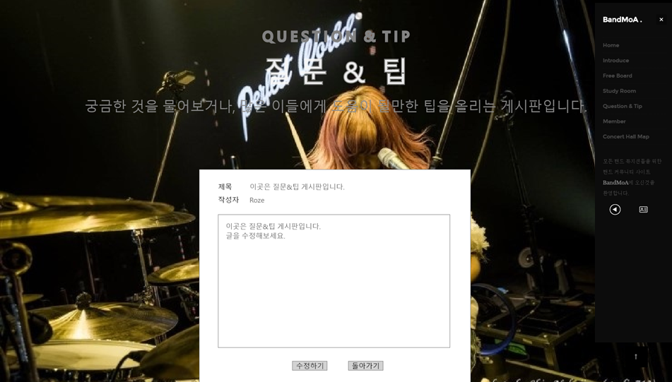
QTDetail_Modify6
공통
Main_UserLogin > Menu > QuestionTip> QTDetail > QTDetail_Modify > Menu
QTDetail_Modify6
1
클릭할 경우 Logout
0
2
클릭할 경우 Mypage로 이동
3
4
5
3
클릭할 경우 Main으로 이동
6
7
4
클릭할 경우 Introduce로 이동
8
9
5
클릭할 경우 FreeBoard로 이동
6
클릭할 경우 StudyRoom으로 이동
1
2
7
클릭할 경우 Question&Tip으로 이동
8
클릭할 경우 Member로 이동
9
클릭할 경우 ConcertHallMap으로 이동
0
클릭할 경우 Menu를 닫음

Slide 63
QTDetail_Modify Logout
공통
Main_UserLogin > Menu > QuestionTip> QTDetail > QTDetailModify > Menu > Logout
QTDetail_Modify Logout
1
클릭할 경우 Main으로 이동
1

Slide 64

QTDetail_Modify7
공통
Main_UserLogin > Menu > QuestionTip > QTDetail > QTDetail_Modify
QTDetail_Modify7
1
클릭할 경우 QTDetailModify으로 이동
1

Slide 65

QTDetail_Modify8
공통
Main_UserLogin > Menu > QuestionTip > QTDetail > QTDetail_Modify
QTDetail_Modify8
1
클릭할 경우 QuestionTip으로 이동
1

Slide 66
QTDetail_Delete
공통
Main_UserLogin > Menu > QuestionTip > QTDetail > QTDetail_Delete
QTDetail_Delete
1
클릭할 경우 QuestionTip으로 이동
2
클릭할 경우 QuestionTip으로 이동
1
2

Slide 67
QTDetail_Delete2
공통
Main_UserLogin > Menu > QuestionTip > QTDetail > QTDetail_Delete
QTDetail_Delete2
1
클릭할 경우 QuestionTip으로 이동
1

Slide 68
QTDetail_Delete3
공통
Main_UserLogin > Menu > QuestionTip > QTDetail > QTDetail_Delete
QTDetail_Delete3
1
클릭할 경우 QTDetail_Delete으로 이동
1

Slide 69
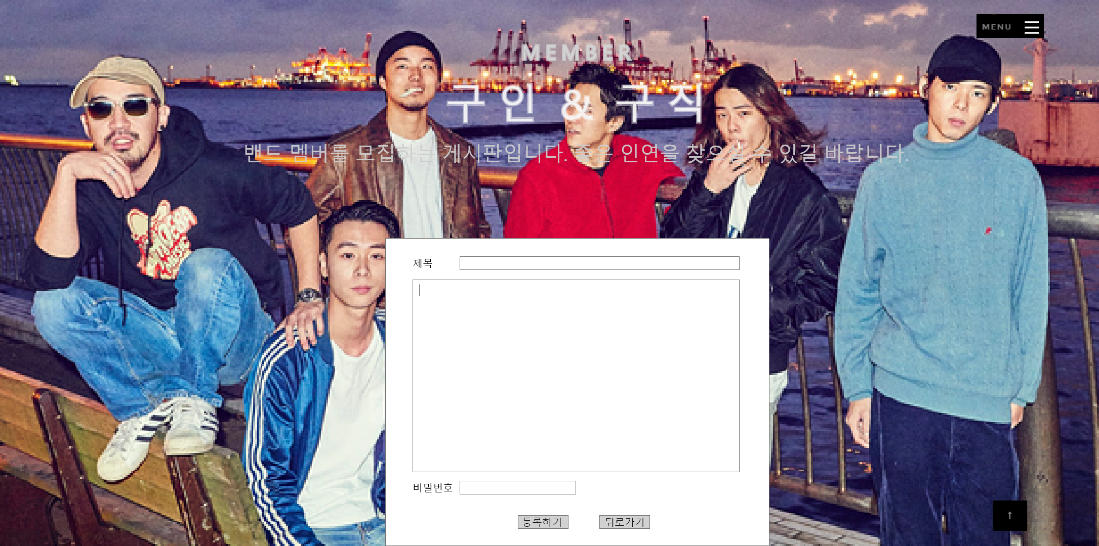
MReg
공통
Main_UserLogin > Menu > Meber > MReg
MReg
1
클릭할 경우 Menu 열림
1
클릭할 경우 Main으로 이동
2
3
클릭할 경우 Member 로 이동
4
클릭할 경우 Member 로 이동
2
3
4

Slide 70
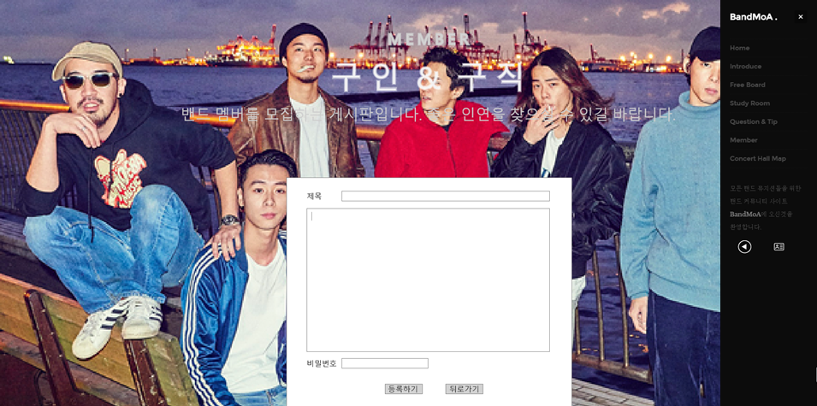
MReg2
공통
Main_UserLogin > Menu > Member > MReg > Menu
MReg2
1
클릭할 경우 Logout
0
2
클릭할 경우 Mypage로 이동
3
4
5
3
클릭할 경우 Main으로 이동
6
7
4
클릭할 경우 Introduce로 이동
8
9
5
클릭할 경우 FreeBoard로 이동
6
클릭할 경우 StudyRoom으로 이동
1
2
7
클릭할 경우 Question&Tip으로 이동
8
클릭할 경우 Member로 이동
9
클릭할 경우 ConcertHallMap으로 이동
0
클릭할 경우 Menu를 닫음

Slide 71
MReg_Logout
공통
Main_UserLogin > Menu > Member > MReg > Menu > Logout
MReg_Logout
1
클릭할 경우 Main으로 이동
1

Slide 72
MReg3
공통
Main_UserLogin > Menu > Member > MReg
MReg3
1
클릭할 경우 MReg으로 이동
1

Slide 73
MReg4
공통
Main_UserLogin > Menu > Member > MReg
MReg4
1
클릭할 경우 MReg으로 이동
1

Slide 74
MReg5
공통
Main_UserLogin > Menu > Member > MReg
MReg5
1
클릭할 경우 MReg으로 이동
1

Slide 75
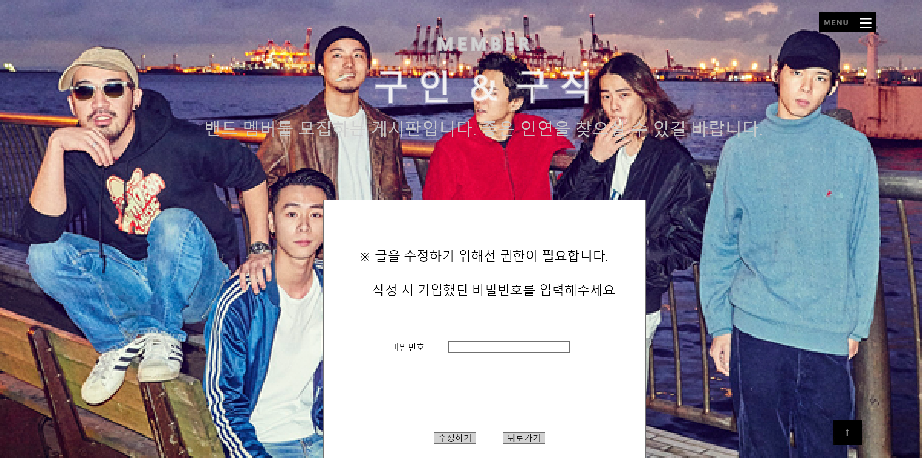
MDetail_Modify
공통
Main_UserLogin > Menu > Member> MDetail > MDetailModify
MDetail_Modify
1
클릭할 경우 Menu 열림
1
2
클릭할 경우 Main으로 올라감
3
클릭할 경우 MDetailModify5으로 이동
4
클릭할 경우 MDetail로 이동
3
4
2

Slide 76
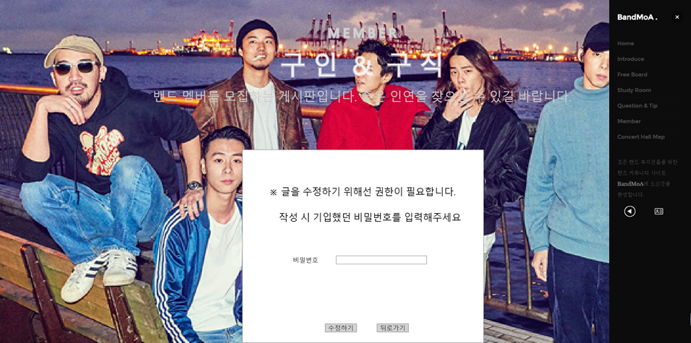
MDetail_Modify2
공통
Main_UserLogin > Menu > Member> MDetail > MDetailModify
MDetail_Modify2
1
클릭할 경우 Logout
0
2
클릭할 경우 Mypage로 이동
3
4
5
3
클릭할 경우 Main으로 이동
6
7
4
클릭할 경우 Introduce로 이동
8
9
5
클릭할 경우 FreeBoard로 이동
6
클릭할 경우 StudyRoom으로 이동
1
2
7
클릭할 경우 Question&Tip으로 이동
8
클릭할 경우 Member로 이동
9
클릭할 경우 ConcertHallMap으로 이동
0
클릭할 경우 Menu를 닫음

Slide 77
MDetail_Modify3
공통
Main_UserLogin > Menu > Member > MDetail > MDetailModify
MDetail_Modify3
1
클릭할 경우 Main으로 이동
1

Slide 78
MDetail_Modify4
공통
Main_UserLogin > Menu > Member > MDetail > MDetailModify
MDetail_Modify4
1
클릭할 경우 MDetailModify로 이동
1

Slide 79
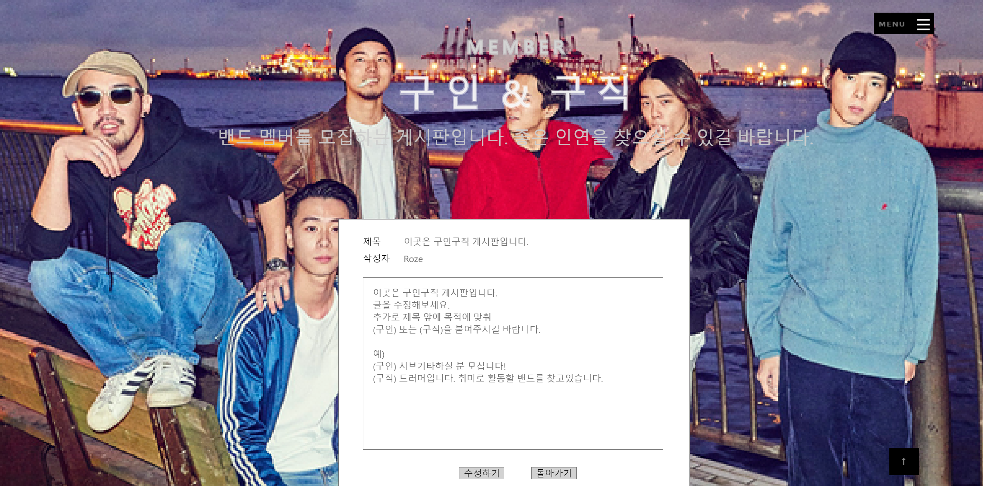
MDetail_Modify5
공통
Main_UserLogin > Menu > Member > MDetail > MDetailModify
MDetail_Modify5
1
클릭할 경우 Menu열림
1
클릭할 경우 Main으로 이동
2
3
클릭할 경우 Member로 이동
4
클릭할 경우 MDetail로 이동
2
3
4

Slide 80
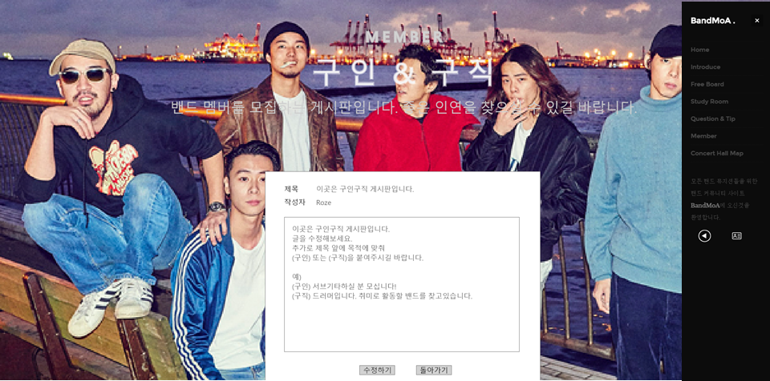
MDetail_Modify6
공통
Main_UserLogin > Menu > Member > MDetail > MDetail_Modify > Menu
MDetail_Modify6
1
클릭할 경우 Logout
0
2
클릭할 경우 Mypage로 이동
3
4
5
3
클릭할 경우 Main으로 이동
6
7
4
클릭할 경우 Introduce로 이동
8
9
5
클릭할 경우 FreeBoard로 이동
6
클릭할 경우 StudyRoom으로 이동
1
2
7
클릭할 경우 Question&Tip으로 이동
8
클릭할 경우 Member로 이동
9
클릭할 경우 ConcertHallMap으로 이동
0
클릭할 경우 Menu를 닫음

Slide 81
MDetail_Modify Logout
공통
Main_UserLogin > Menu > Member> MDetail > MDetailModify > Menu > Logout
MDetail_Modify Logout
1
클릭할 경우 Main으로 이동
1

Slide 82

MDetail_Modify7
공통
Main_UserLogin > Menu > Member > MDetail > MDetail_Modify
MDetail_Modify7
1
클릭할 경우 MDetailModify으로 이동
1

Slide 83
MDetail_Modify8
공통
Main_UserLogin > Menu > Member > MDetail > MDetail_Modify
MDetail_Modify8
1
클릭할 경우 Member으로 이동
1

Slide 84
MDetail_Delete
공통
Main_UserLogin > Menu > Member > MDetail > Mdetail_Delete
MDetail_Delete
1
클릭할 경우 Member으로 이동
1
클릭할 경우 Member으로 이동
1
2

Slide 85
MDetail_Delete2
공통
Main_UserLogin > Menu > Member > MDetail > Mdetail_Delete
MDetail_Delete2
1
클릭할 경우 Member으로 이동
1

Slide 86
MDetail_Delete3
공통
Main_UserLogin > Menu > Member > MDetail > Mdetail_Delete
MDetail_Delete3
1
클릭할 경우 Mdetail_Delete으로 이동
1

Slide 87
LOGIN_FORM
공통
메인 > 로그인
LOGIN_001
1
클릭할 경우 MAIN으로 이동
2
ID와 비밀번호를 입력한 후 클릭할 경우 유형에 따라 USER_001 또는 ADMIN_001로 이동
3
클릭할 경우 JOIN_001로 이동
4
클릭할 경우 GUEST_001로 이동
감사합니다

